Slide 1
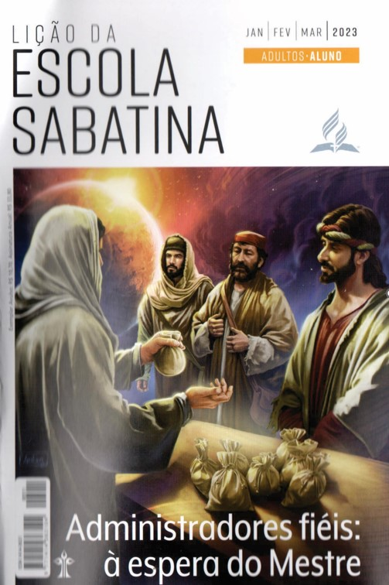
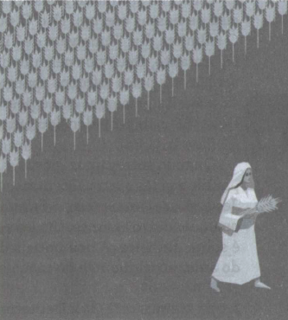
Ofertas para Jesus
LIÇÃO 04
VERSO PARA MEMORIZAR: “Que darei ao Senhor por todos os Seus benefícios para comigo? Erguerei o cálice da salvação e invocarei o nome do Senhor. Cumprirei os meus votos ao Senhor, na presença de todo o Seu povo" (S1116:12-14).
04
LEITURAS DA SEMANA: 2Co 9:6,7; Dt 16:17; S1116:12-18; 1Cr 16:29; Mc 12:41-44; 14:3-9
design Neemias Lima

Slide 2
Sábado
INTRODUÇÃO
LIÇÃO 04
- Além do dízimo, temos as ofertas, que são tiradas dos 90 por cento que ficam conosco depois que o dízimo é devolvido a Deus. Aqui começa a generosidade. Diferentes tipos de ofertas eram oferecidas pelo povo de Deus, como ofertas pelo pecado, dadas em resposta à graça divina, ofertas de gratidão, apresentadas em reconhecimento pela proteção de Deus e pelas bênçãos da saúde, prosperidade e sustento. Havia também ofertas aos pobres e ofertas para construir e manter a casa de adoração.
- Quando consideramos a magnitude das dádivas de Deus para nós, começamos a ver nossa doação como mais do que apenas pavimentar o estacionamento ou comprar vestes para o coral. Levamos nossas dádivas à casa de Deus em resposta ao que Deus fez por nós, especialmente o sacrifício de Jesus.
LEITURAS DA SEMANA: 2Co 9:6,7; Dt 16:17; S1116:12-18; 1Cr 16:29; Mc 12:41-44; 14:3-9

Slide 3
Domingo
Motivação para doar
PERGUNTAS:
LIÇÃO 04
1. Leia Mateus 6:31-34 e Deuteronômio 28:1-14.0 que Deus promete fazer por nós se Lhe obedecermos? É egoísmo de nossa parte reivindicar Suas promessas?
Leia 2 Coríntios 9:6, 7. O que o Senhor nos diz? O que significa ofertar "segundo tiver proposto no coração"? Como aprender a doar com alegria?
LEITURAS DA SEMANA: 2Co 9:6,7; Dt 16:17; S1116:12-18; 1Cr 16:29; Mc 12:41-44; 14:3-9

Slide 4
Domingo
Motivação para doar
COMENTÁRIOS:
LIÇÃO 04
- Quando entregamos “nosso” dinheiro a Jesus, isso fortalece nosso amor por Ele e pelos outros. Portanto, o dinheiro pode ser um poder para o bem. Jesus passou mais tempo falando sobre dinheiro e riqueza do que sobre qualquer outro assunto. Um verso em cada seis em Mateus, Marcos e Lucas é sobre dinheiro. A boa notícia do evangelho é que Deus pode nos livrar do amor ao dinheiro e do mau uso dele. Nossas ofertas são evidência de nossa disposição de fazer sacrifícios pessoais para Deus. Ofertar pode ser uma experiência profundamente espiritual, uma expressão do fato de que nossa vida está totalmente entregue ao nosso Senhor. Paira nós, como diz uma expressão do inglês, ofertar é “aplicar nosso dinheiro de acordo com as nossas palavras”. Você pode dizer que ama a Deus, mas ofertas generosas ajudam a revelar (e até a fortalecer) esse amor.
LEITURAS DA SEMANA: 2Co 9:6,7; Dt 16:17; S1116:12-18; 1Cr 16:29; Mc 12:41-44; 14:3-9

Slide 5
Segunda
Qual é a proporção das ofertas?
PERGUNTAS:
LIÇÃO 04
2. Leia Deuteronômio 16:17. Qual critério Deus dá como base para o valor das nossas ofertas?
3. Leia o Salmo 116:12-14. Como devemos responder à pergunta feita no verso 12? Como o dinheiro se encaixa na resposta?
LEITURAS DA SEMANA: 2Co 9:6,7; Dt 16:17; S1116:12-18; 1Cr 16:29; Mc 12:41-44; 14:3-9

Slide 6
Segunda
Qual é a proporção das ofertas?
COMENTÁRIOS:
LIÇÃO 04
- Como poderíamos retribuir a Deus todas as Suas bênçãos? Nunca poderíamos retribuir. Parece que o melhor que podemos fazer é ser generosos com a causa de Deus e ajudar nossos semelhantes. Quando Jesus enviou Seus discípulos a uma viagem missionária, disse-lhes: “Vocês receberam de graça; portanto, deem de graça” (Mt 10:8). Nossas ofertas contribuem para o desenvolvimento de um caráter cristão. Somos transformados, deixamos de ser dominados pelo egoísmo e passamos a ser movidos pelo amor. Como Cristo, devemos nos preocupar com os outros e com a causa de Deus.
- Lembremos sempre de que “Deus amou o mundo de tal maneira que deu o Seu Filho Unigênito, para que todo o que Nele crê não pereça, mas tenha a vida eterna" (Jo 3:16). Em contraste, tão certo como o dia segue a noite, quanto mais acumularmos para nós mesmos, mais egoístas nos tornaremos e mais miseráveis nos sentiremos.
LEITURAS DA SEMANA: 2Co 9:6,7; Dt 16:17; S1116:12-18; 1Cr 16:29; Mc 12:41-44; 14:3-9

Slide 7
Terça
Ofertas e adoração
PERGUNTAS:
LIÇÃO 04
4. Leia 1 Crônicas 16:29; Salmo 96:8,9; e 116:16-18. Como aplicamos os princípios expressos nesses textos bíblicos à nossa própria experiência de adoração?
Como tem sido sua experiência em relação ao papel da devolução dos dízimos e ofertas como parte da adoração? Como essa prática impacta seu relacionamento com Deus e seu testemunho aos outros?
LEITURAS DA SEMANA: 2Co 9:6,7; Dt 16:17; S1116:12-18; 1Cr 16:29; Mc 12:41-44; 14:3-9

Slide 8
Terça
Ofertas e adoração
COMENTÁRIOS:
LIÇÃO 04
- Três vezes por ano os homens (e famílias) de Israel deviam comparecer perante o Senhor em Jerusalém. “Não devem se apresentar de mãos vazias diante do Senhor” (Dt 16:16). Em outras palavras, parte da experiência de adoração era a devolução do dízimo e a entrega das ofertas. Era na Páscoa, no Pentecostes e na Festa dos Tabernáculos que os filhos de Deus traziam seus dízimos e ofertas. E difícil imaginar alguém chegando a essas festas de mãos vazias. Como filhos de Deus, encarregados da responsabilidade de administrar Seus negócios na Terra, é um privilégio, uma oportunidade e uma responsabilidade levar nossas ofertas. Se o Senhor nos deu filhos para criar para Ele, devemos compartilhar com eles a alegria de levar dízimos e ofertas para a Escola Sabatina e aos cultos da igreja. Em alguns lugares, pessoas devolvem o dízimo por meio de plataformas online ou outros meios. Seja como for, os dízimos e as ofertas fazem parte de nossa experiência de adoração a Deus.
LEITURAS DA SEMANA: 2Co 9:6,7; Dt 16:17; S1116:12-18; 1Cr 16:29; Mc 12:41-44; 14:3-9

Slide 9
Quarta
Deus observa nossas ofertas
PERGUNTAS:
LIÇÃO 04
5. Leia Marcos 12:41-44. Que mensagem essa história ensina a ricos e pobres? Que lição ela ensina e como aplicá-la à nossa adoração?
6. Leia Atos 10:1-4. Por que um centurião romano recebeu a visita de um anjo celestial? Que ações dele foram notadas no Céu?
LEITURAS DA SEMANA: 2Co 9:6,7; Dt 16:17; S1116:12-18; 1Cr 16:29; Mc 12:41-44; 14:3-9

Slide 10
Quarta
Deus observa nossas ofertas
COMENTÁRIOS:
LIÇÃO 04
- Aparentemente, não apenas nossas orações são ouvidas no Céu, mas o motivo das dádivas também é observado. A passagem bíblica observa que Cornélio era um doador generoso. “Onde estiver o seu tesouro, aí estará também o seu coração” (Mt 6:21). O coração de Cornélio seguia suas dádivas. Ele estava pronto para aprender mais sobre Jesus. A oração e a caridade estão intimamente ligadas e demonstram nosso amor a Deus e ao próximo - os dois grandes princípios da lei divina: “Ame o Senhor, seu Deus, de todo o seu coração, de toda a sua alma, com todas as suas forças e todo o seu entendimento.’ E: Ame o seu próximo como você ama a si mesmo’” (Lc 10:27). O primeiro é revelado na oração, o segundo, na caridade. Outro ponto muito significativo é que essa foi a única oferta que Jesus elogiou - uma dádiva para uma igreja que estava prestes a rejeitá-Lo, uma igreja que se desviou muito de seu chamado e de sua missão.
LEITURAS DA SEMANA: 2Co 9:6,7; Dt 16:17; S1116:12-18; 1Cr 16:29; Mc 12:41-44; 14:3-9

Slide 11
Quinta
Projetos especiais: oferta do pote grande
PERGUNTAS:
LIÇÃO 04
7. Leia Marcos 14:3-9 e João 12:2-8. Quais eram os personagens principais no banquete na casa de Simão? Qual foi o valor do presente de Maria? Por que ela ungiu Jesus naquele momento?
Por que a doação de sacrifício é importante para quem doa e para quem recebe?
LEITURAS DA SEMANA: 2Co 9:6,7; Dt 16:17; S1116:12-18; 1Cr 16:29; Mc 12:41-44; 14:3-9

Slide 12
Quinta
Projetos especiais: oferta do pote grande
COMENTÁRIOS:
LIÇÃO 04
A dádiva de Maria valia 300 denários, o salário de um ano inteiro. Provavelmente tenha sido uma oferta do “pote grande”. Após esse incidente, Judas traiu Jesus por pouco mais de um terço dessa quantia, uma oferta do “pote pequeno”, 30 moedas de prata (Mt 26:15). Precisamos amar para doar do pote grande - nossos investimentos. Mas pessoas gananciosas, como Judas, “vendem a alma” por quase nada.
A obra e as atividades de Barnabé são mencionadas 28 vezes no NT. Ele foi companheiro de Paulo e um grande missionário. A base de tudo está na primeira passagem em que ele é mencionado. Em Atos 4:36, 37, lemos sobre sua oferta, uma oferta do “pote grande”. Que exemplo poderoso das palavras de Cristo: “Onde estiver o seu tesouro, aí estará também o seu coração” (Mt 6:21).
LEITURAS DA SEMANA: 2Co 9:6,7; Dt 16:17; S1116:12-18; 1Cr 16:29; Mc 12:41-44; 14:3-9

Slide 13
Sexta
Estudo adicional
COMENTÁRIOS:
LIÇÃO 04
- O livro celestial registra a fidelidade da família de Deus. “Foi-me mostrado que o anjo relator faz um registro fiel de toda oferta feita a Deus e depositada no tesouro, bem como dos resultados finais dos recursos assim doados. Os olhos do Senhor tomam conhecimento de toda mínima quantia consagrada à Sua causa, e da boa vontade ou relutância do doador. O motivo pelo qual se doa também é registrado. Pessoas generosas e consagradas, que devolvem a Deus o que Lhe pertence, como Ele requer, serão recompensadas segundo suas obras. Ainda que os recursos assim consagrados sejam mal aplicados, de modo que não venham a preencher os fins que o ofertante tinha em vista - a glória de Deus e a salvação das pessoas - aqueles que fizeram o sacrifício em sinceridade de coração, com a única finalidade de glorificar a Deus, não perderão sua recompensa” (Ellen G. White, Testemunhos Para a Igreja, v. 2, p. 421).
LEITURAS DA SEMANA: 2Co 9:6,7; Dt 16:17; S1116:12-18; 1Cr 16:29; Mc 12:41-44; 14:3-9

Slide 14
Sexta
Estudo adicional
PERGUNTAS:
LIÇÃO 04
1. A oração e a doação andam juntas? Como saber a quem doar e quando doar?
2. Uma revista falou sobre jovens de Wall Street que ganhavam muito dinheiro, mas eram miseráveis, vazios, angustiados e preocupados. Um deles disse: “O que importa depois que eu morrer se eu ganhei 1% em minha carteira de ações?” Doar com sacrifício pode ser espiritualmente benéfico, pois ajuda a nos libertar da “fascinação das riquezas” (Mt 13:22)?
3. Devemos nos preocupar se os recursos serão “mal aplicados”? Por que os doadores devem considerar o que Ellen G. White falou sobre isso?
LEITURAS DA SEMANA: 2Co 9:6,7; Dt 16:17; S1116:12-18; 1Cr 16:29; Mc 12:41-44; 14:3-9

